Slide 1

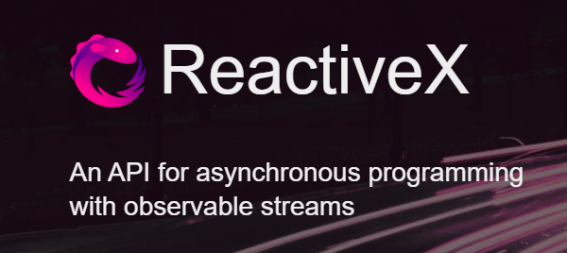

Slide 2

ReactiveX 历史
ReactiveX是Reactive Extensions的缩写，一般简写为Rx，最初是LINQ的一个扩展，由微软的架构师Erik Meijer领导的团队开发，在2012年11月开源，Rx是一个编程模型，目标是提供一致的编程接口，帮助开发者更方便的处理异步数据流。

Slide 3
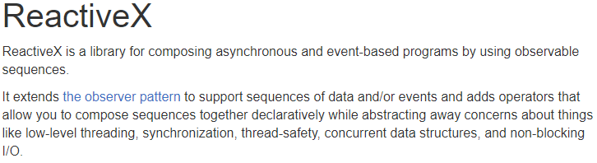
什么是ReactiveX
ReactiveX是一个函数库，使用可观察序列组合异步和基于事件的程序。
它扩展了观察者模式用于支持数据和事件序列，添加了一些操作符，它让你可以声明式的组合这些序列，而无需关注底层的实现：如线程、同步、线程安全、并发数据结构和非阻塞IO。

Slide 4
更简洁地实现异步和事件驱动

Slide 5
ReactiveX宣言
ReactiveX结合了观察者模式、迭代器模式和函数式编程的精华，不仅仅是一个编程接口，它是一种编程思想的突破，它影响了许多其它的程序库和框架以及编程语言。

Slide 6
ReactiveX优点
函数式风格：对可观察数据流使用无副作用的输入输出函数，避免了程序里错综复杂的状态
简化代码：Rx的操作符通通常可以将复杂的难题简化为很少的几行代码
异步错误处理：传统的try/catch没办法处理异步计算，Rx提供了合适的错误处理机制
轻松使用并发：Rx的Observables和Schedulers让开发者可以摆脱底层的线程同步和各种并发问题

Slide 7
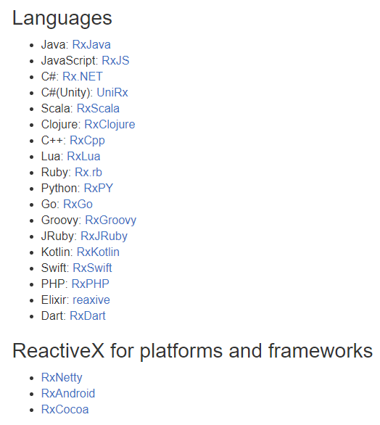

Slide 8
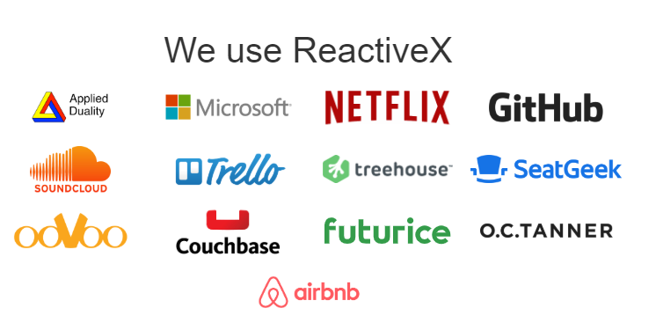

Slide 9
RxJava
RxJava是 ReactiveX在JVM上的一个实现
支持java 6+，提供Java 8 lambda友好的API

Slide 10
谢谢观赏
Thank you！

